Slide 1


Credit Risk Analysis
VIX Data Scientist ID/X Partners
Presented by
Giselle Halim
LinkedIn

Slide 2

Case Study

Slide 3
Case Study
Sebagai tugas akhir sebagai intern Data Scientist di ID/X Partners, ada projek dari sebuah lending company. Perusahaan meminta untuk membangun model yang dapat memprediksi credit risk menggunakan dataset yang disediakan oleh company yang terdiri dari data pinjaman yang diterima dan yang ditolak. Selain itu, perlu disiapkan media visual untuk mempresentasikan solusi ke klien. Pengerjaan end-to-end solution ini dapat dilakukan di Programming Language pilihan dengan tetap mengacu kepada framework/methodology Data Science.

Slide 4
Tools
Python
Google Colab

Slide 5
Data Cleaning

Slide 6
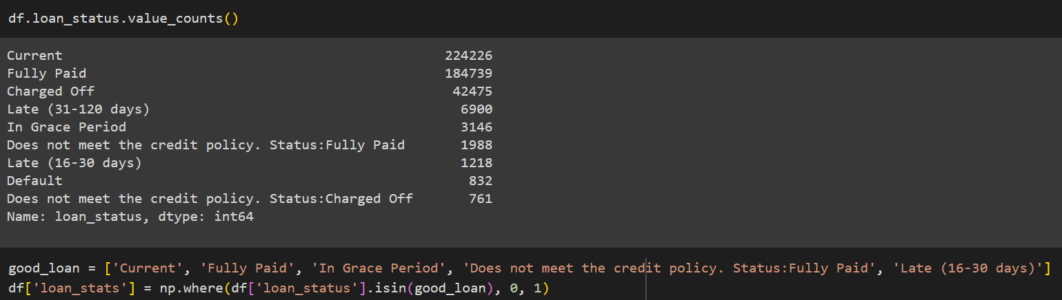
Data Cleaning
Mengkategorikan loan_status menjadi 2 kategori (0=Good, 1=Bad) berdasarkan status pembayaran kredit.

Slide 7
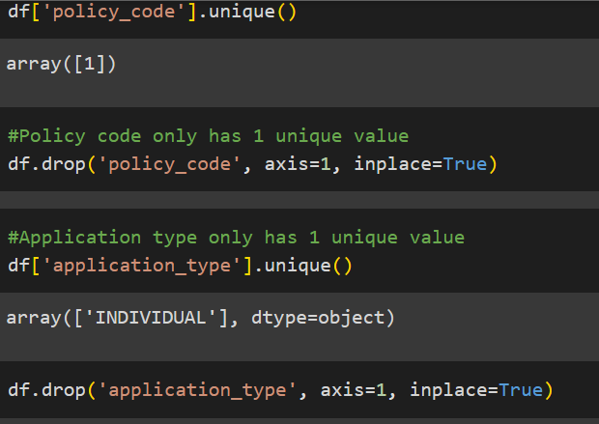

Data Cleaning
Menghapus kolom yang hanya memiliki satu value unik
Menghapus kolom pymnt_plan yang didominasi oleh satu value

Slide 8
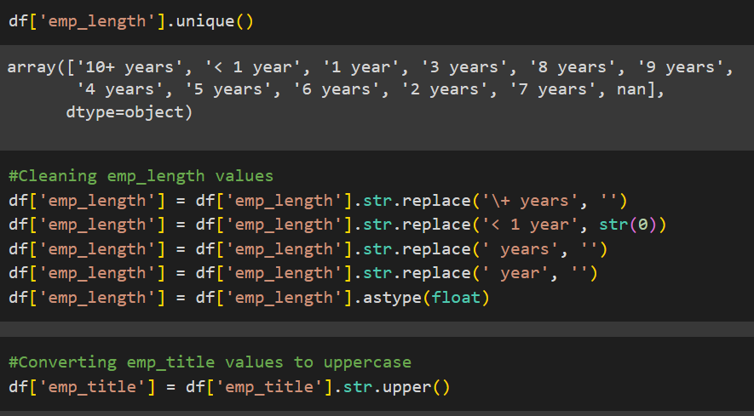
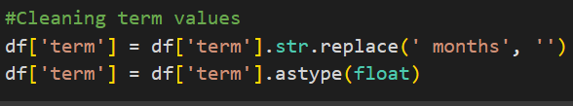
Data Cleaning
Merapikan kolom emp_title, emp_length, dan term

Slide 9
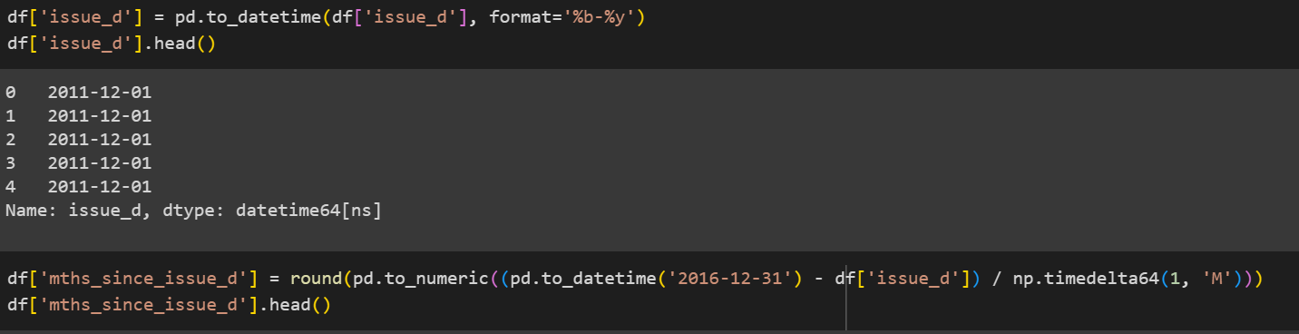
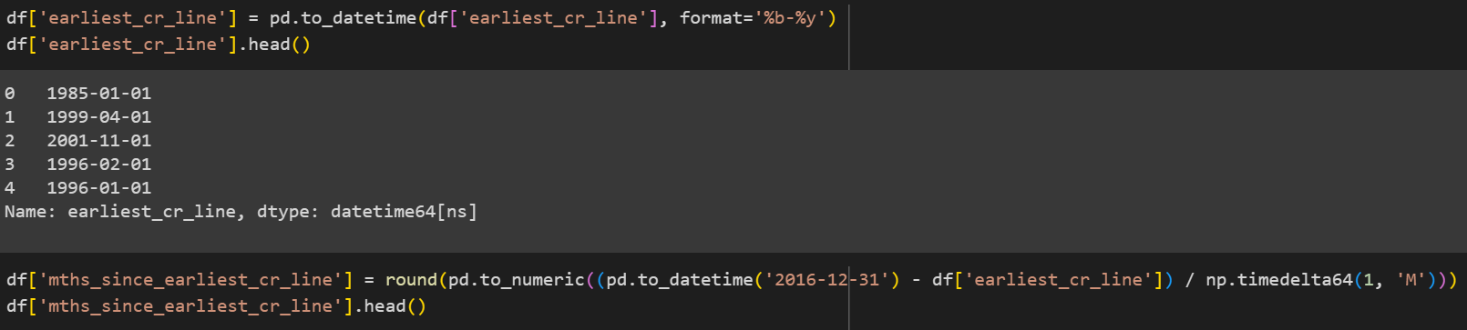
Data Cleaning
Membuat kolom baru yang menghitung bulan sejak issue_d dan earliest_cr_line

Slide 10
Exploratory Data Analysis

Slide 11
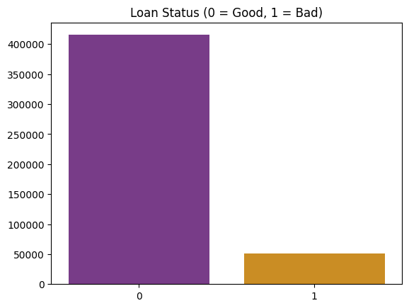
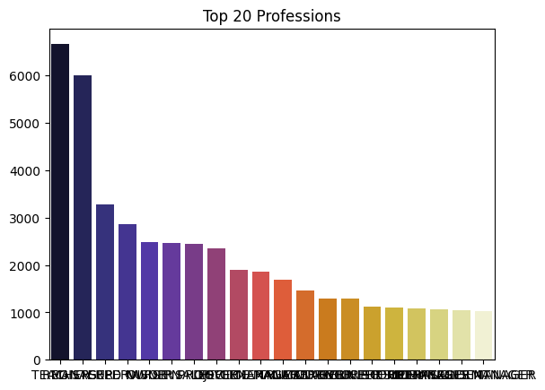
Exploratory Data Analysis

Slide 12
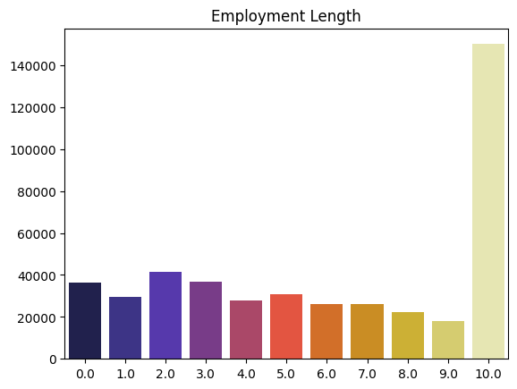
Exploratory Data Analysis

Slide 13
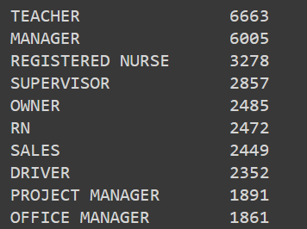
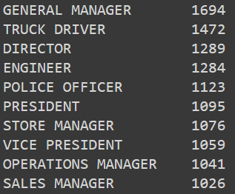
Exploratory Data Analysis
Data tidak balance. Pada dataset lebih banyak nasabah yang memiliki good credit daripada bad credit.
Pada slide sebelumnya terdapat grafik yang menunjukkan 20 profesi terbanyak yang mengajukan pinjaman, rinciannya adalah sebagai berikut:
Rata-rata nasabah sudah bekerja selama 10 tahun atau lebih.

Slide 14
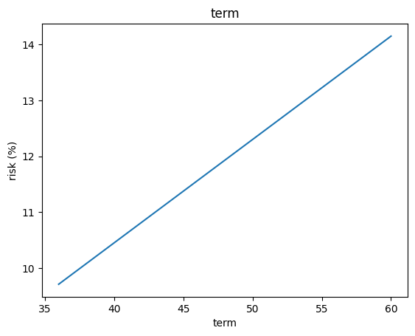
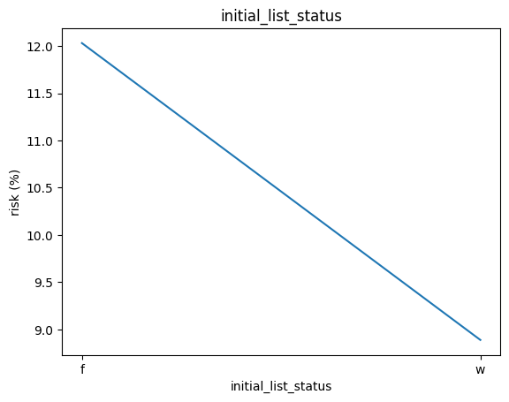
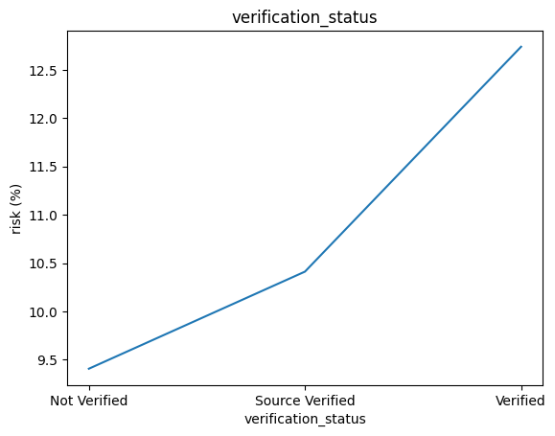
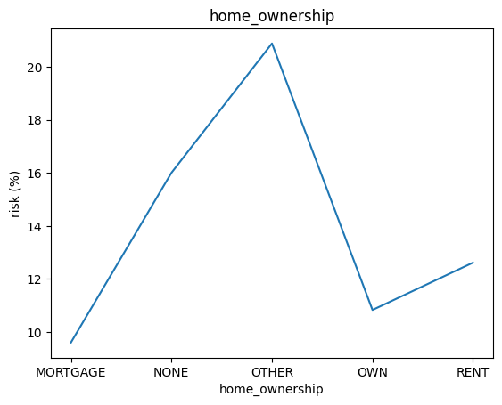
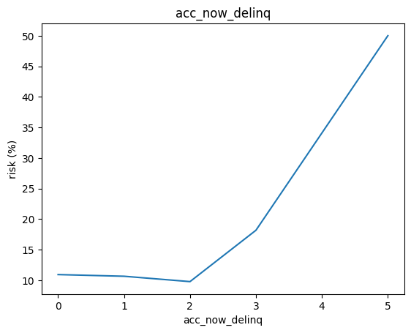
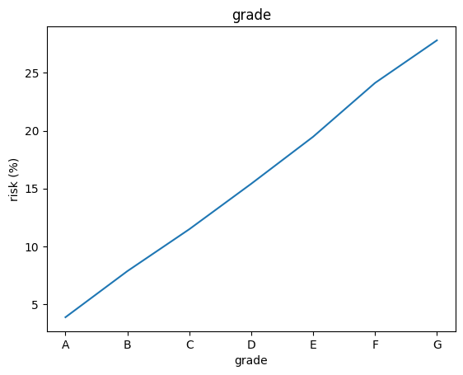
Exploratory Data Analysis

Slide 15
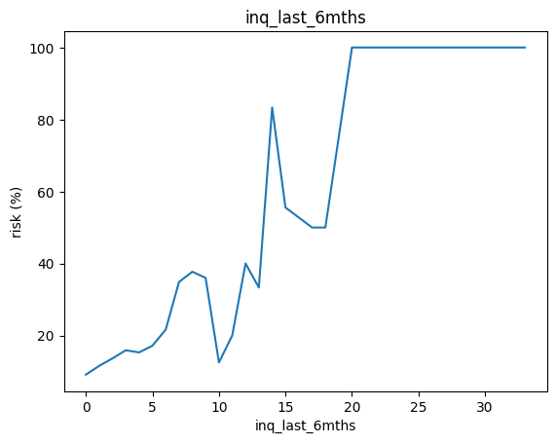
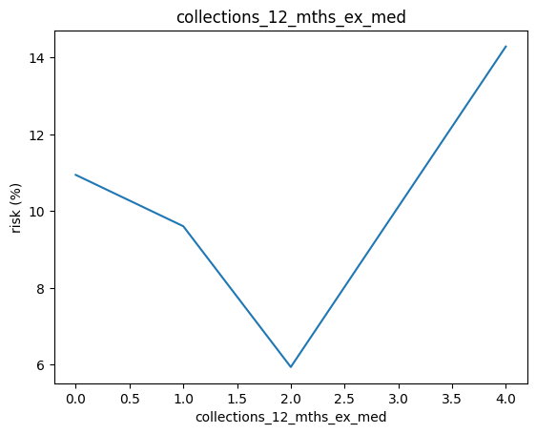
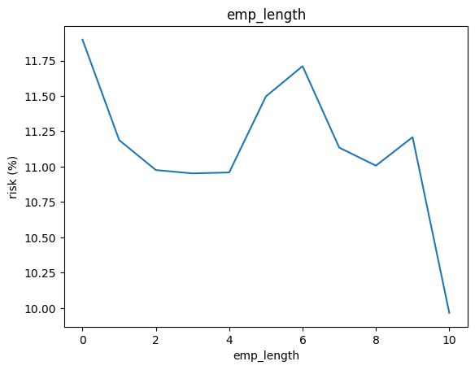
Exploratory Data Analysis
Semakin rendah grade (Tertinggi: A, terendah: G), semakin tinggi resiko bad creditnya.
Semakin tinggi term, resiko bad credit meningkat.
Nasabah yang tidak memiliki rumah (none), mengontrak (rent), atau tinggal di tempat lainnya (other) memiliki resiko bad credit yang lebih besar.
Semakin banyak akun gagal bayar (delinquent), semakin tinggi resiko bad credit.
Semakin tinggi inq_last_6mths, semakin tinggi resiko bad creditnya.

Slide 16
Modeling

Slide 17
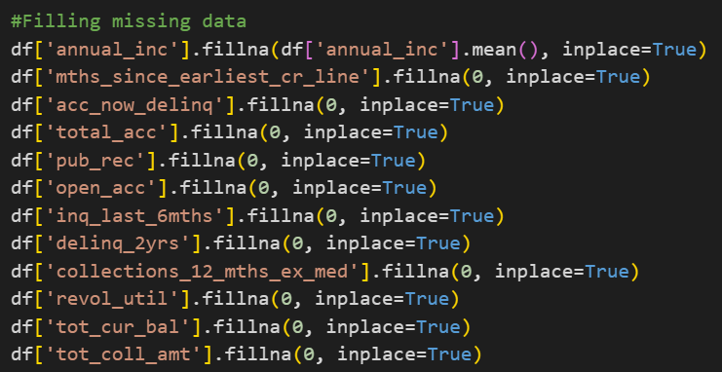
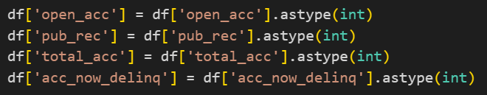
Fill Missing Values
Mengisi data yang kosong dengan fillna
Mengubah tipe data untuk kolom yang berisi bilangan bulat

Slide 18
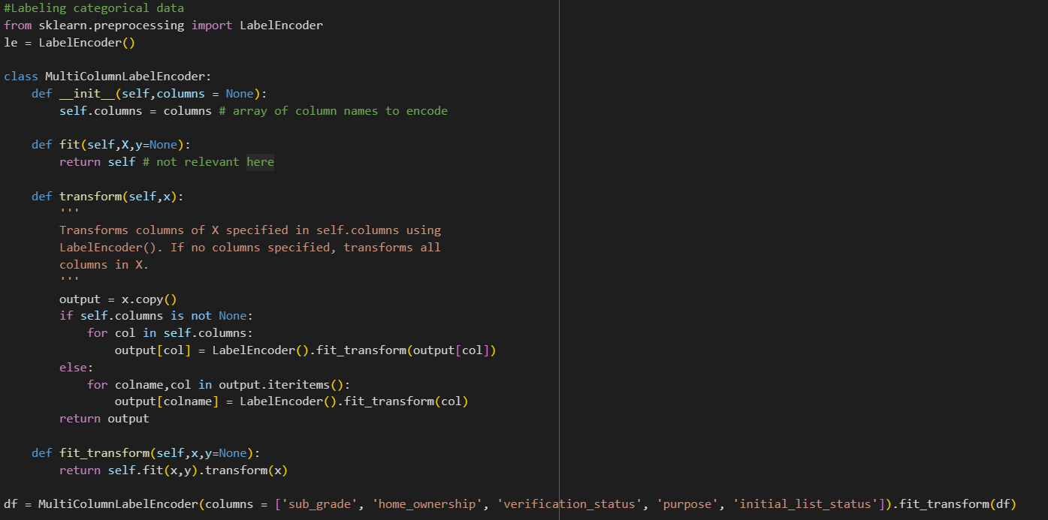
Labeling Categorical Data
Melabeli data kategorikal

Slide 19
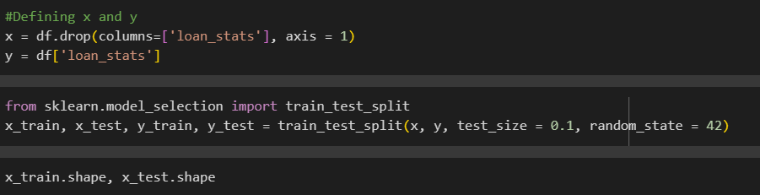
Data Split
Membagi data menjadi 90% data training dan 10% data testing. Karena mengingat jumlah datanya yang cukup banyak, 10% sudah cukup untuk menjadi data testing.

Slide 20
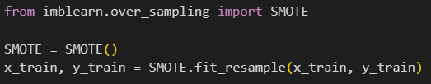
Data Balancing
Data tidak balance, sehingga training data harus dilakukan oversampling pada kelas minoritas.

Slide 21
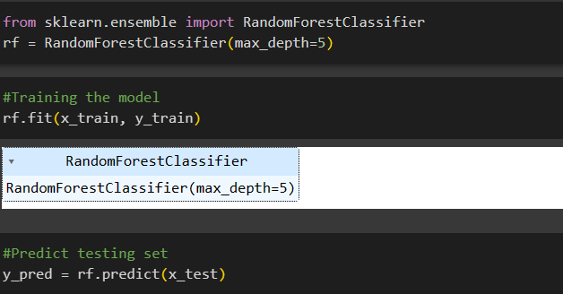
Modeling
Dibuat model dengan algoritma random forest (ensemble learning)

Slide 22

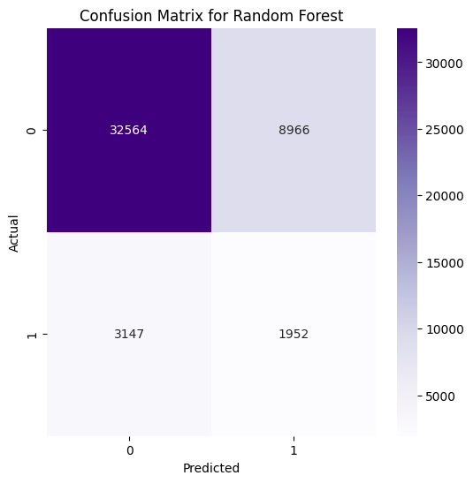
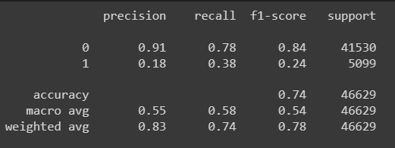
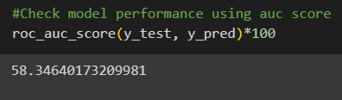
Evaluation
Kinerja model kurang baik untuk mendeteksi bad credit.

Slide 23
Thank You

